Slide 1
제목

Slide 2
개요
컨셉
특징
시나리오
주요 시스템
조작법
개발 진행 예정

Slide 3
제목 : 미정
개요
컨셉
특징
애니메이션 풍 그래픽의 비주얼 노벨식 스토리 진행
로그라이크 부분 2d 그래픽으로 진행
시나리오에 따라 UI컨셉 및 캐릭터 설계는 설정 기획서에서 다룸
비주얼 노벨의 시나리오 진행과 로그라이크식 전투방식 2가지를 채용
비주얼 노벨 : 소설을 읽는 듯한 스토리 전개로 플레이어들을 독자로 만들고 주인공에게 몰입하게 만듬
로그라이크 : 주어진 맵에서 랜덤으로 생성되는 아이템을 이용하여 던전 진행
(로그라이크 게임의 특징인 랜덤 요소, 세이브 불가, 복잡성을 포함한다.)
시나리오 진행의 이벤트와 전투 진행의 이벤트는 서로 상호작용이 가능
(ex. 전투로 얻은 아이템을 시나리오 진행에 사용 가능)

Slide 4
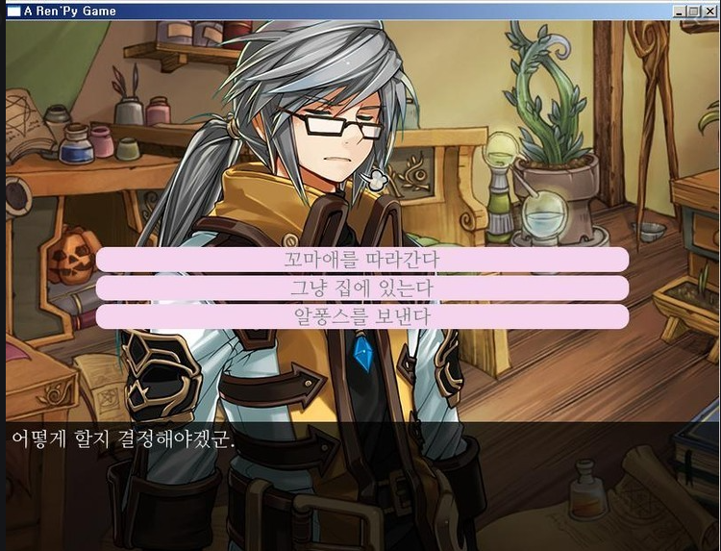
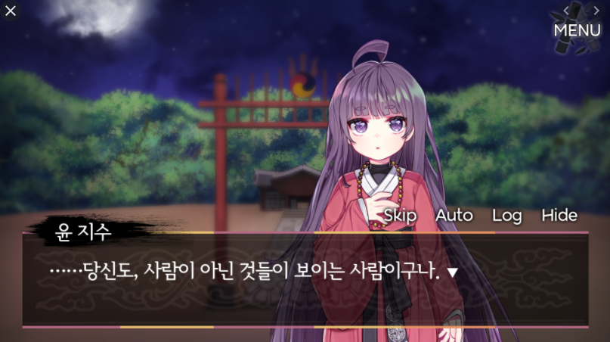
문서 제목
문서 작성자 – 나눔고딕 B, 7pt
개요
비주얼 노벨
텍스트와 사운드를 통한 시나리오 진행
필요 사항 : 캐릭터 스탠딩 일러스트, 시나리오
개발사항 : 시나리오 진행, 텍스트 스킵, 텍스트 오토 진행, 로그 창 출력, 텍스트 창 숨기기

Slide 5
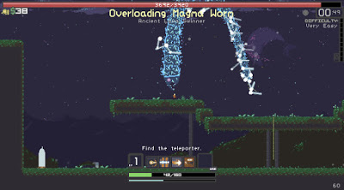
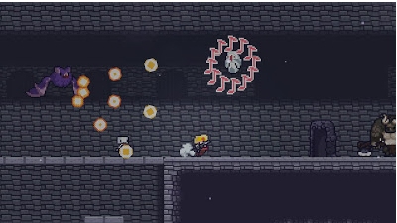
문서 제목
문서 작성자 – 나눔고딕 B, 7pt
개요
로그라이크
게임 진행시 세이브 기능이 없음
게임내 등장하는 몬스터 및 아이템들은 모두 랜덤
단계가 올라갈수록 어려워지지만 클리어 시간이 줄어들 수록 보상이 적어지기 때문에 플레이어가 정신없도록 유도
위 사항의 로그라이크의 3가지 특징만을 전투시스템에 도입

Slide 6
주요 시스템
밤/낮 시스템
오전
플레이어가 활동할 수 있는 시간은 하루당 총 3번 오전/오후/밤 이다.
오전/오후에는 인터렉션이 가능한 캐릭터와 인터렉션이 가능하다.
오전에는 히로인 캐릭터들의 호감도를 쌓을 수 있으며. 오전에 획득하는 스탯 및 아이템은 밤시간에 활용할 수 있다.
오전/오후에 적용되는 스탯과 밤에 적용되는 스탯은 다르다
(* 캐릭터에는 2분류의 스탯이 존재)
히로인 캐릭터와 인터렉션 가능
메인 시나리오 진행 가능
일상생활 스탯 사용
(일상생활 스탯은 총 4종류 자세한 분류는 시스템 기획에서 서술)

Slide 7

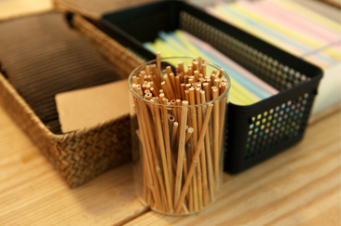

문서 제목
문서 작성자 – 나눔고딕 B, 7pt
꼭지 제목을 입력하세요.
나눔명조 R, 40pt
01
02
내용을 입력하세요.
나눔명조 R 18pt, 글자 간격은 좁게 0.8pt,
줄 간격은 고정 15.5pt입니다.
상황에 따라 조절하실 수 있습니다.
내용을 입력하세요.
나눔명조 R 18pt, 글자 간격은 좁게 0.8pt,
줄 간격은 고정 15.5pt입니다.
상황에 따라 조절하실 수 있습니다.

Slide 8
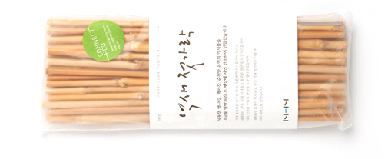
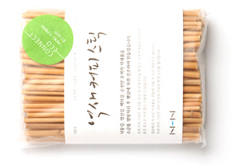
문서 제목
문서 작성자 – 나눔고딕 B, 7pt
꼭지 제목을 입력하세요.
나눔명조 R, 40pt
01
02
내용을 입력하세요.
나눔명조 R 18pt, 글자 간격은 좁게 0.8pt,
줄 간격은 고정 15.5pt입니다.
상황에 따라 조절하실 수 있습니다.
내용을 입력하세요.
나눔명조 R 18pt, 글자 간격은 좁게 0.8pt,
줄 간격은 고정 15.5pt입니다.
상황에 따라 조절하실 수 있습니다.

Slide 9
문서 제목
문서 작성자 – 나눔고딕 B, 7pt
이상 발표를 마치겠습니다.
감사합니다.
이 문서는 나눔글꼴로 작성되었습니다. 다운받기

